Slide 1
Житомирський міський колегіум презентує соціальний проект “Червона стрічка”

Slide 2
Мета проекту:
максимально проінформувати колегіантів щодо шкідливості наркотиків та ранніх статевих відносин;
підвести колегіантів до розуміння того, що ВІЛ/СНІД – це поведінкові ускладнення, запобігти яким можна через формування власних навичок відповідальної поведінки;
поліпшення фізичного, емоційного, психологічного стану здоров’я через залучення молоді до спортивних, військово-патріотичних, мистецьких конкурсів;
закріпити знання та засвоїти навички безпечної поведінки через програвання ситуацій та допомогти зробити молоді усвідомлений вибір власної відповідальної поведінки;
залучити молодь до участі в профілактичній роботі колегіуму через проведення соціальних акцій та тренінгів з профілактичної роботи;
допомогти сформувати уміння і навички осмислювати й оцінювати власні дії та вчинки, аналізувати, думати і висловлювати свої погляди, зрозуміти важливість збереження та зміцнення власного здоров’я ;
збір коштів для ВІЛ-інфікованих дітей.

Slide 3
Крок 1
Анкетування
Результати опитування
30.10.2013
Питання, які, розкрили учні | Лікування, профілактика | Визначення (термін СНІД ) | К-ть померлих за рік у світі та країні від СНІДу, групи ризику, динаміка зростання темпів захворювання | Шляхи передачі хвороби | Розуміння суті хвороби, наслідки | Про благодійний фонд Олени Пінчук | Агітаційні матеріали проти СНІДу | Не володіють ніякою інформацією про хворобу
К-ть 195 | 33 | 24 | 11 | 68 | 39 | 1 | 14 | 6
Результати показали недостатню поінформованість учнів з даної проблеми

Slide 4
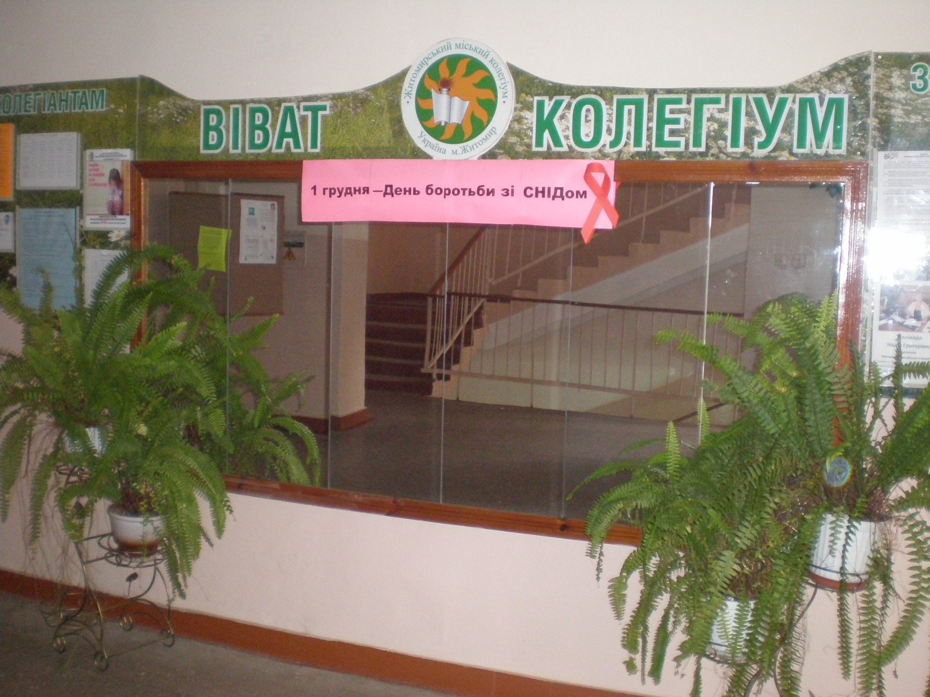
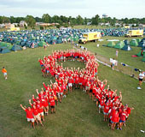
Крок 2
Практичний
А тепер до роботи!!!
Проведення акції
до Всесвітнього дня боротьби
зі СНІДом
“Червона стрічка”

Slide 5
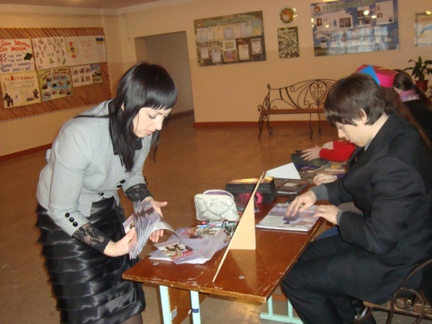
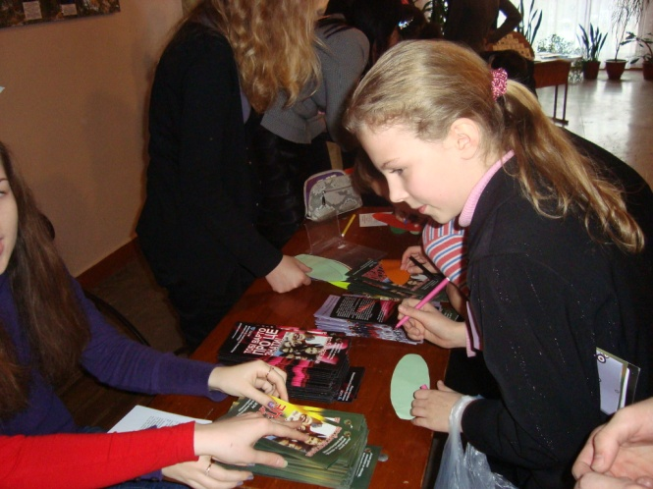
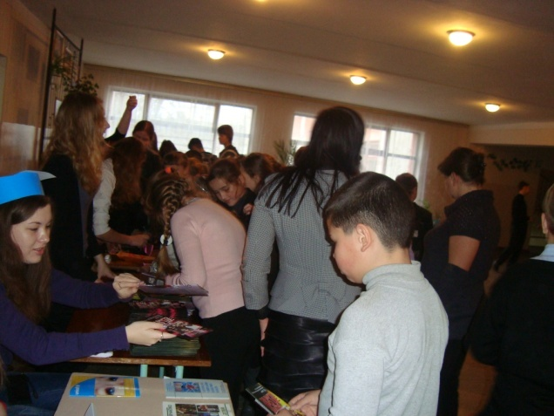
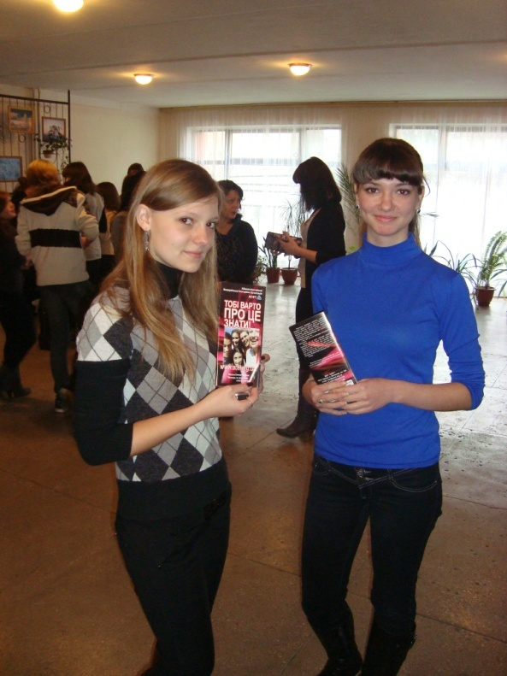
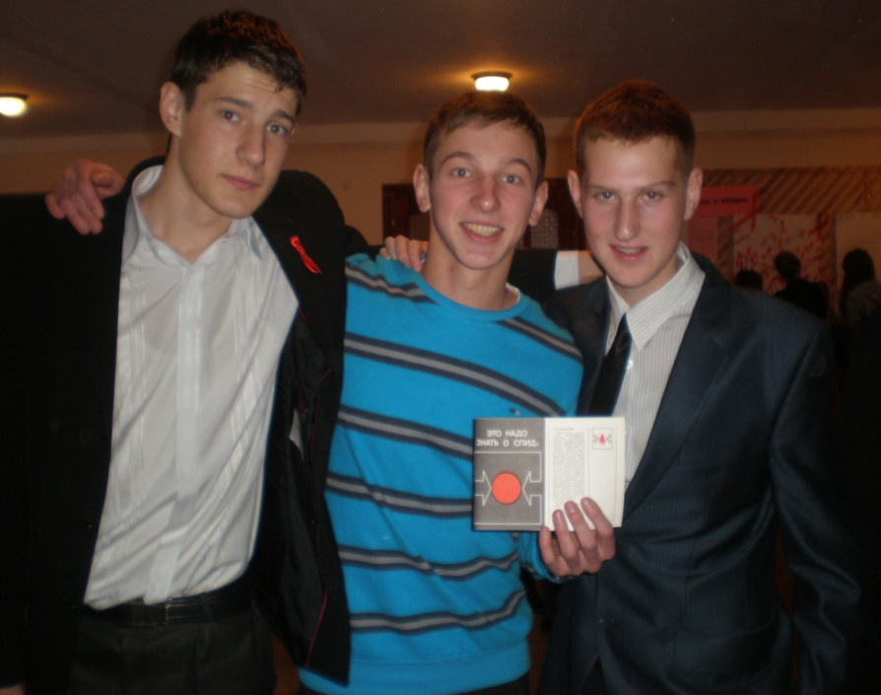
Розповсюдження просвітницької літератури

Slide 6
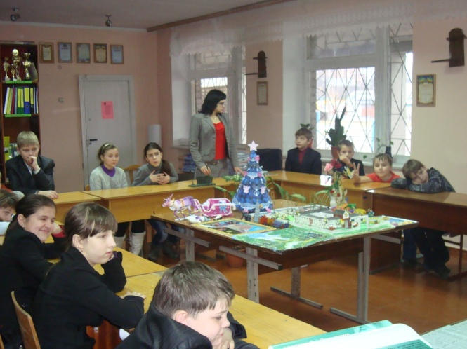
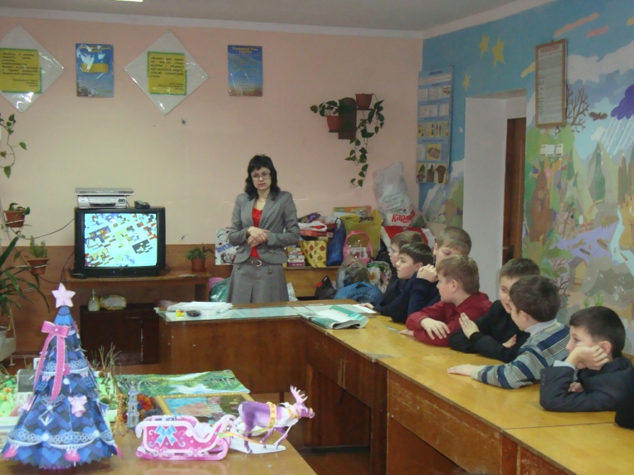
Відеолекторій

Slide 7
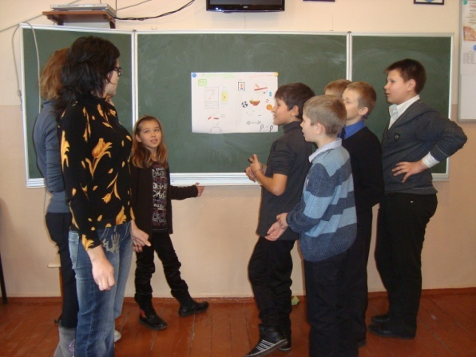
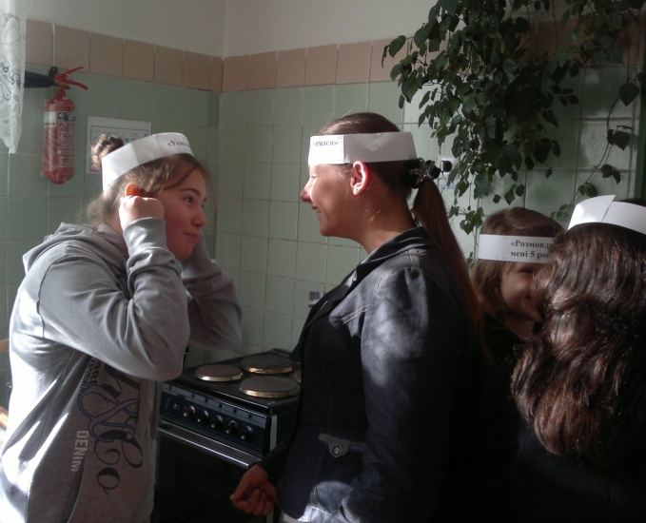
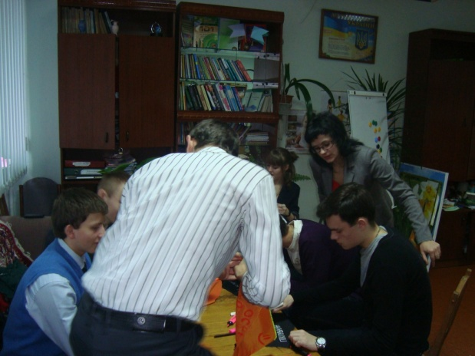
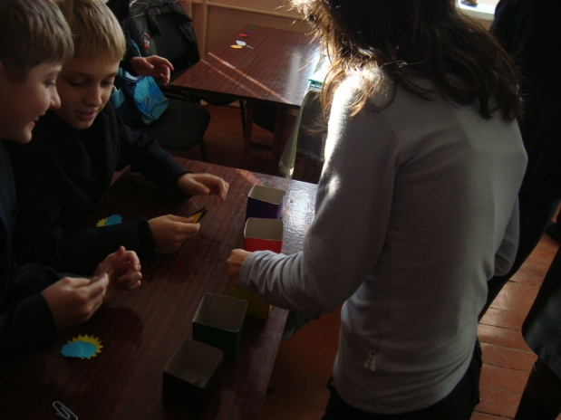
Проведення тренінгових занять

Slide 8
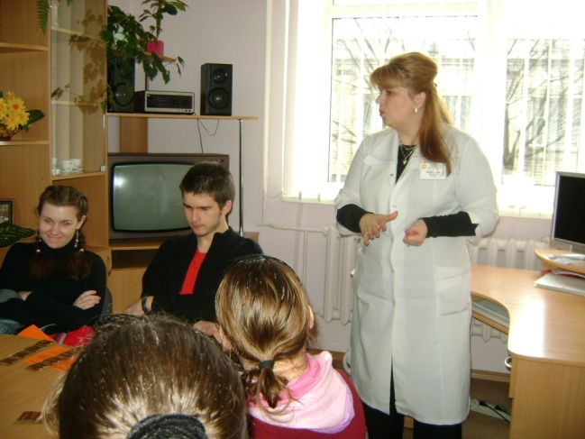
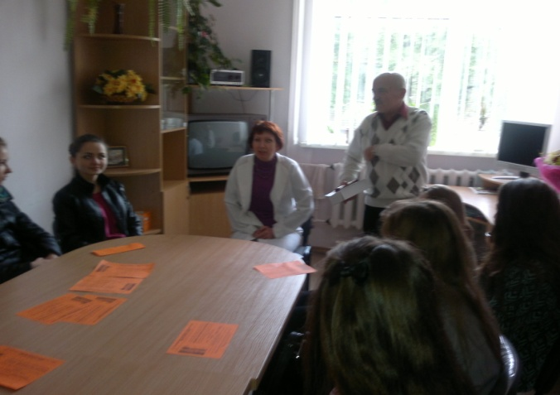
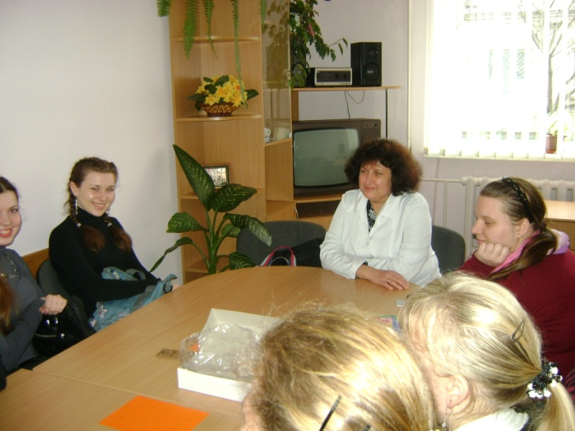
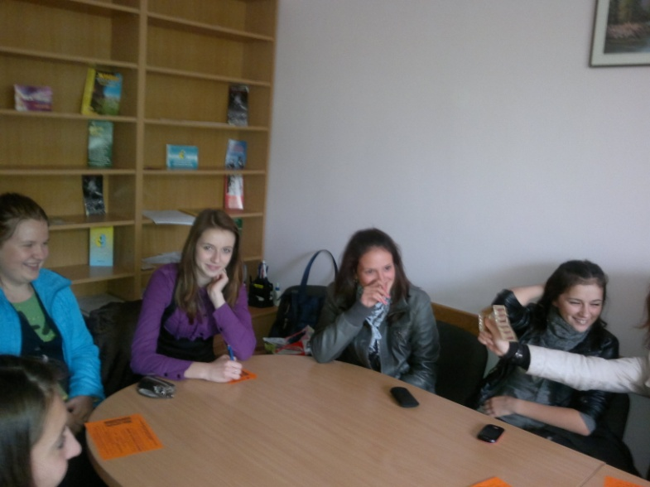
Екскурсії в “Клініку, дружньої до молоді”

Slide 9
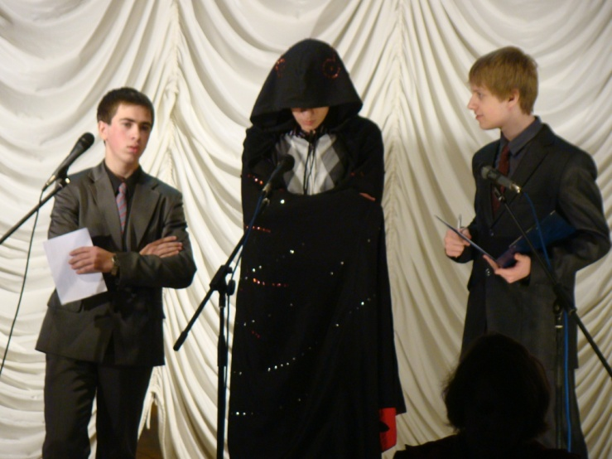
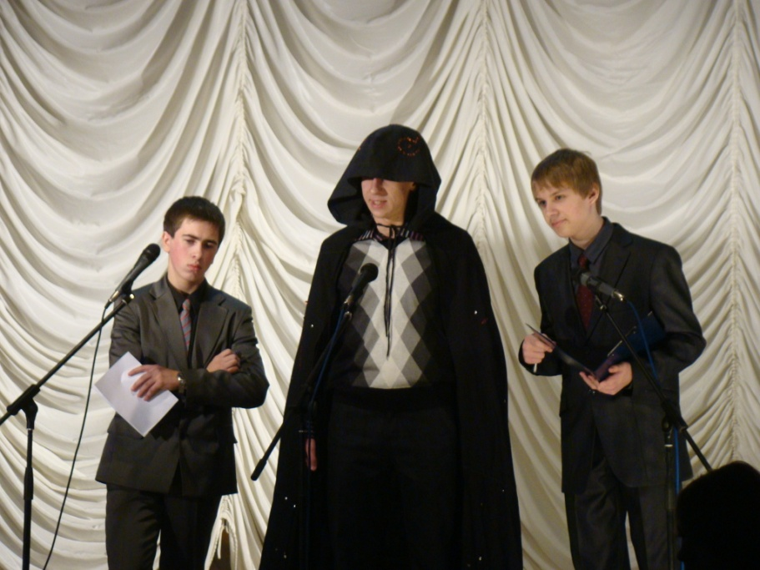
Виступ агітбригад

Slide 10
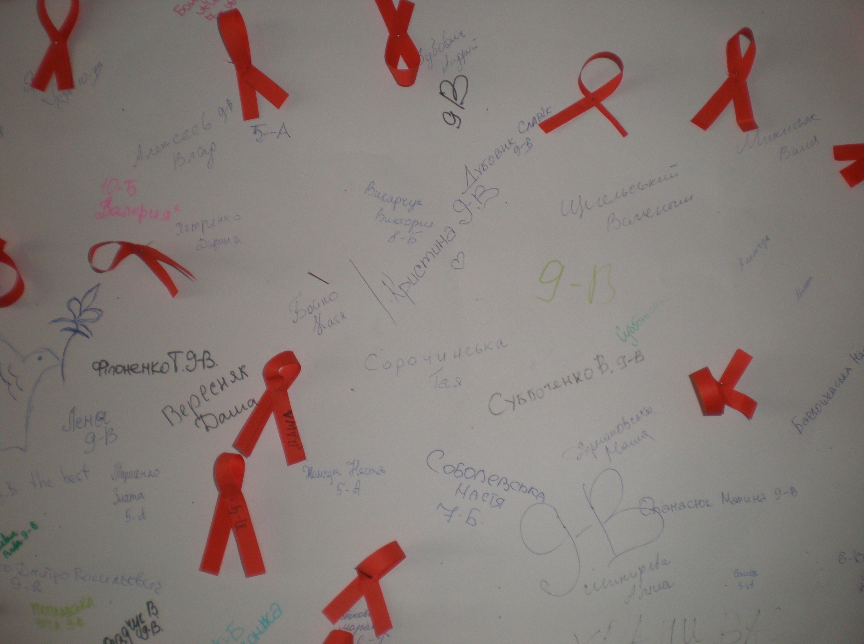
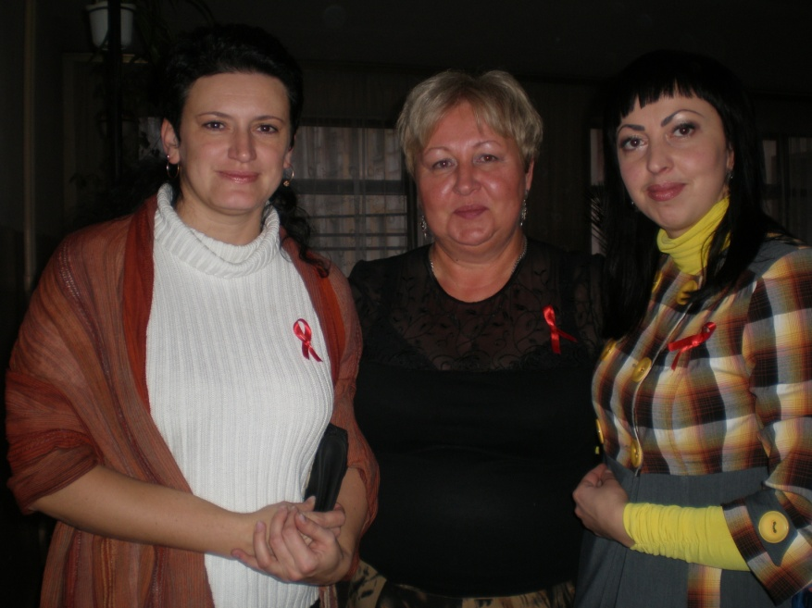
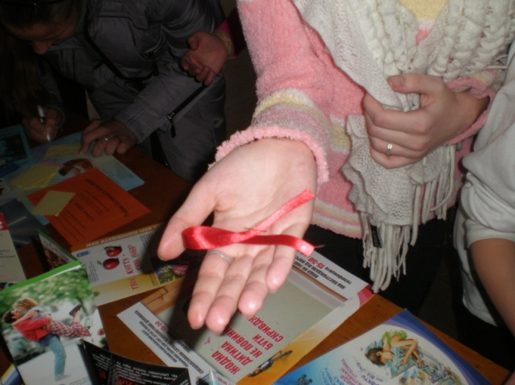
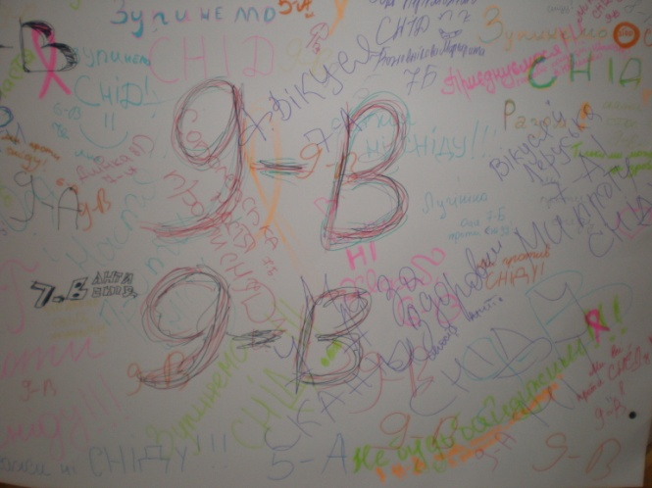
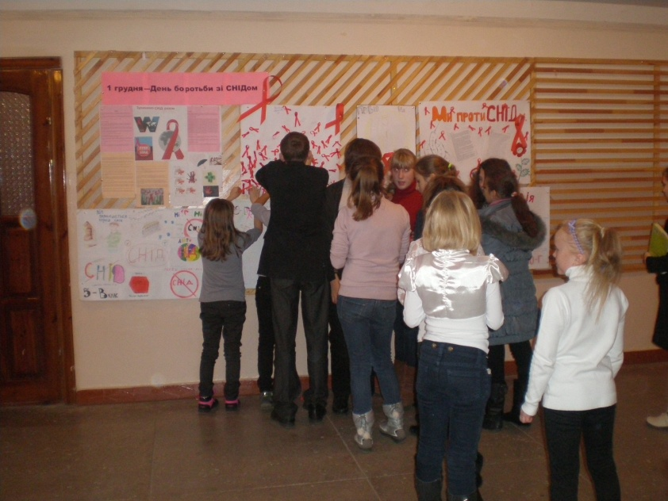
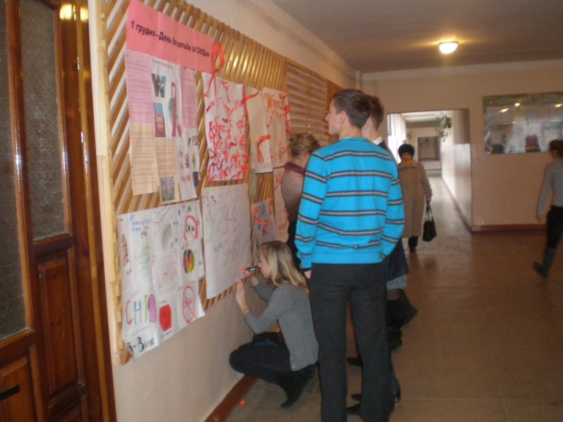
Акція “Червона стрічка”

Slide 11
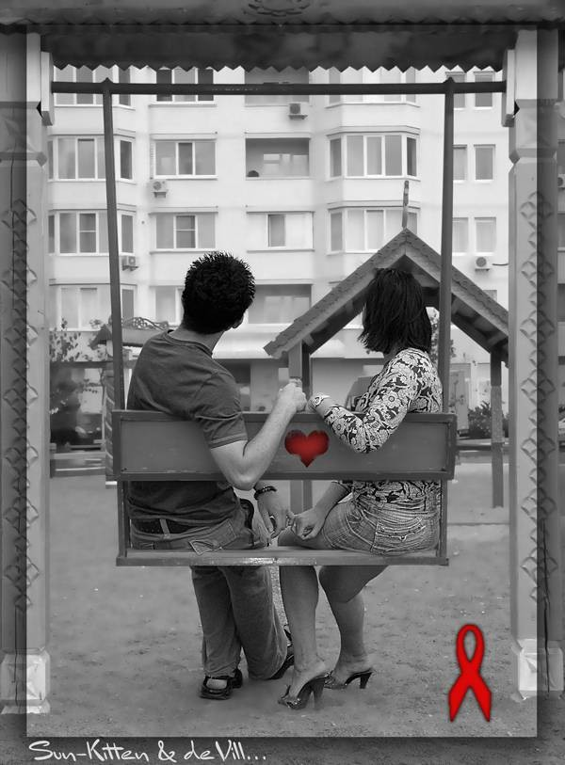
Підсумковий
Крок 3
Одяг 500 колегіантів і 23 вчителів прикрасили червоні стрічки.
Кошти, зібрані 2 грудня під час акції “Червона стрічка”, були перераховані на рахунок фонду Олени Пінчук “АнтиСНІД”
Організатори акції виступили для радіохвилі 103,4FM про проведену акцію “Червона стрічка” в Житомирському міському колегіумі та нагадали житомирянам, що чужого СНІДУ не буває!!!

